Slide 1
Мотивационная готовность, как фактор формирования школьной успешности
Воспитатель
подготовительной группы
Тимоник А.В.
МБДОУ «ДС №19 «Елочка»

Slide 2
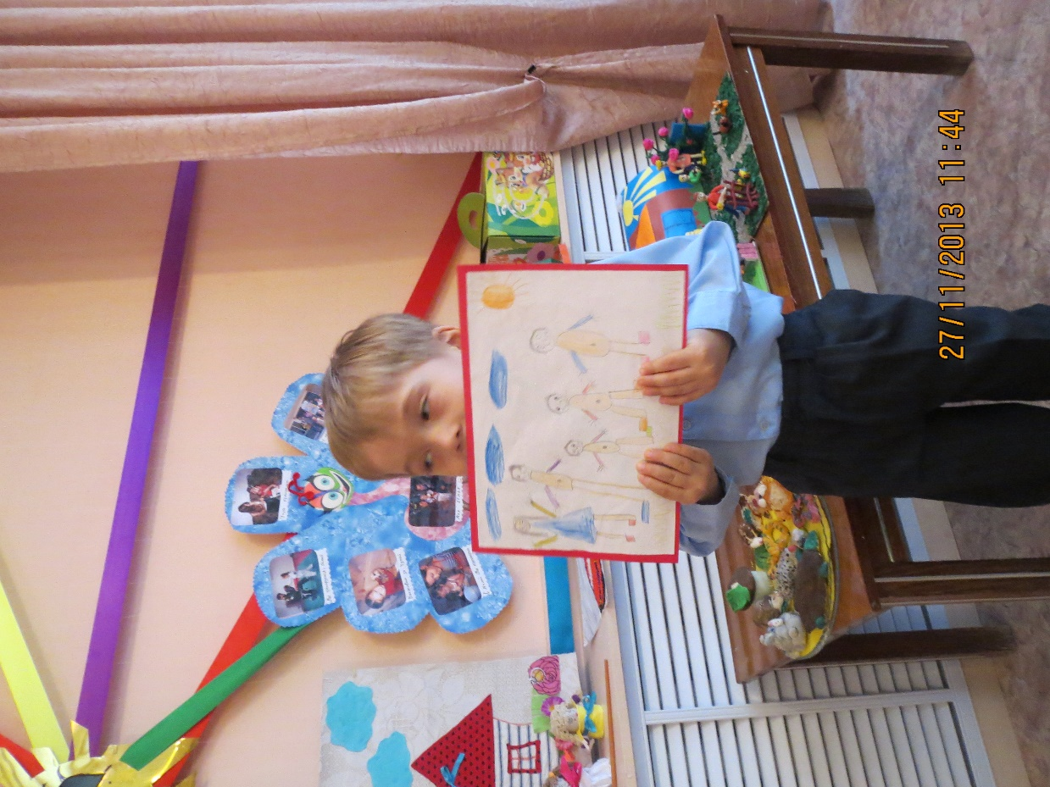
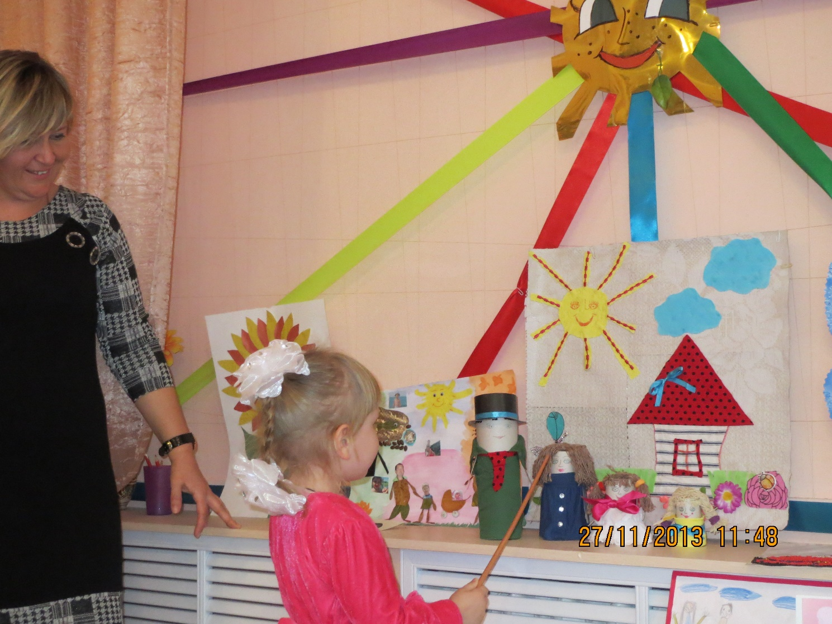
Составление семейного фотоальбома «Моя семья – будущие первоклассники»

Slide 3
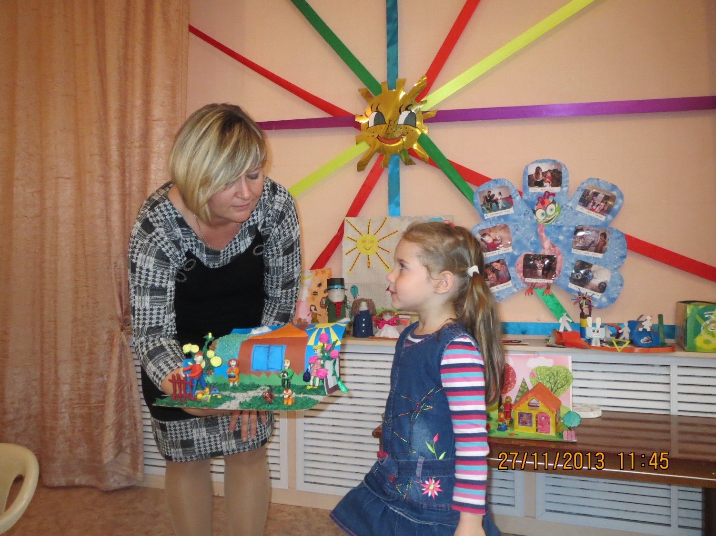
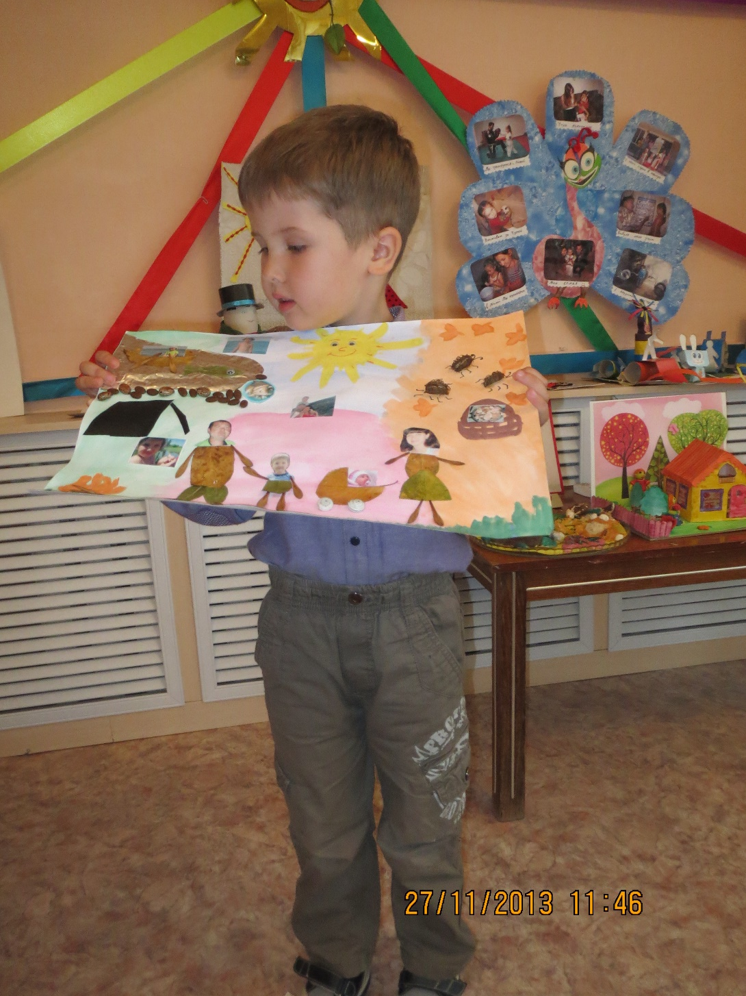

Slide 4
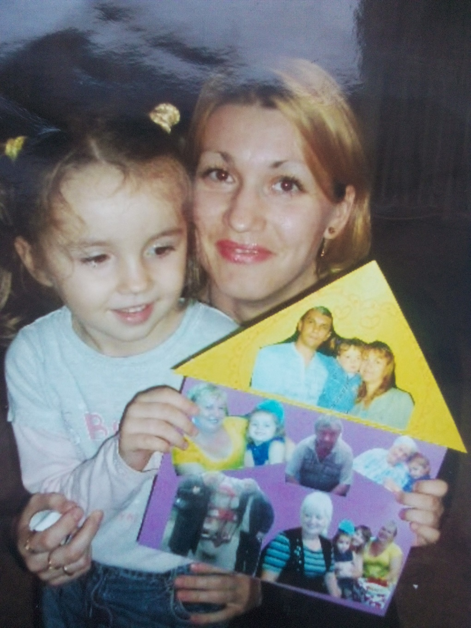
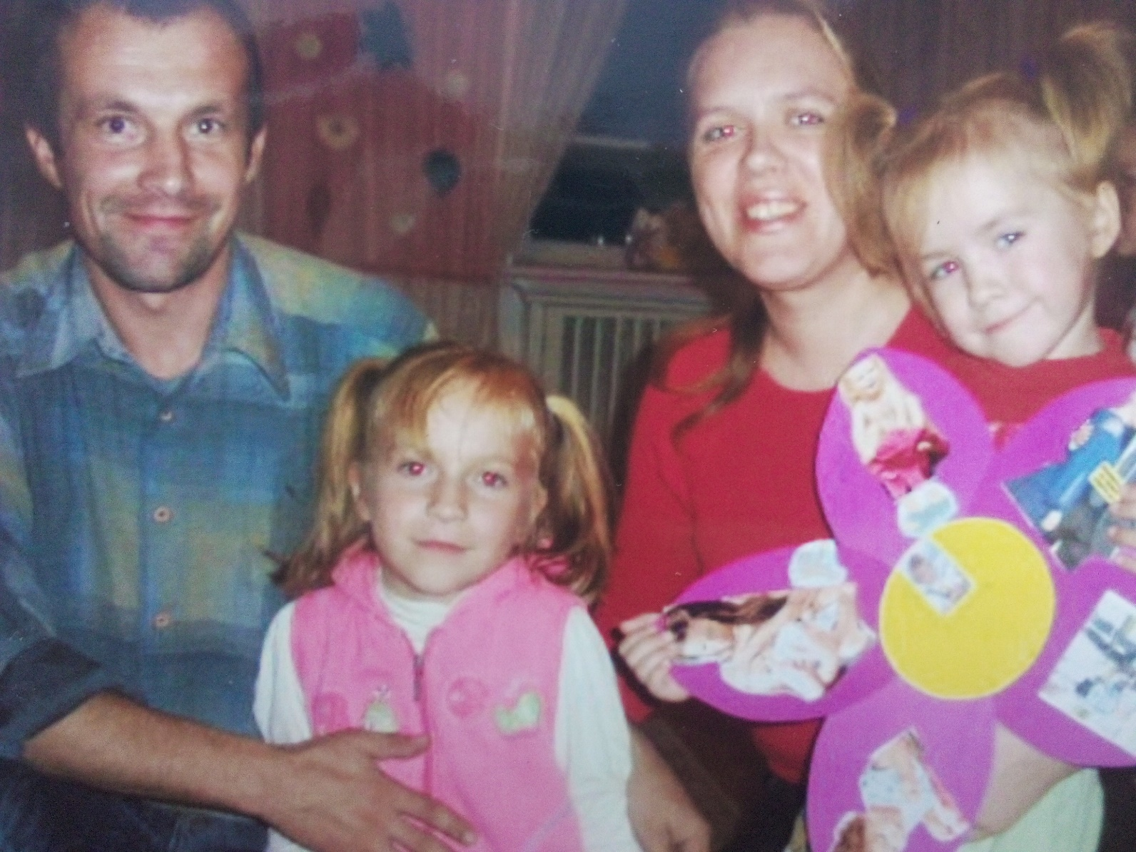

Slide 5
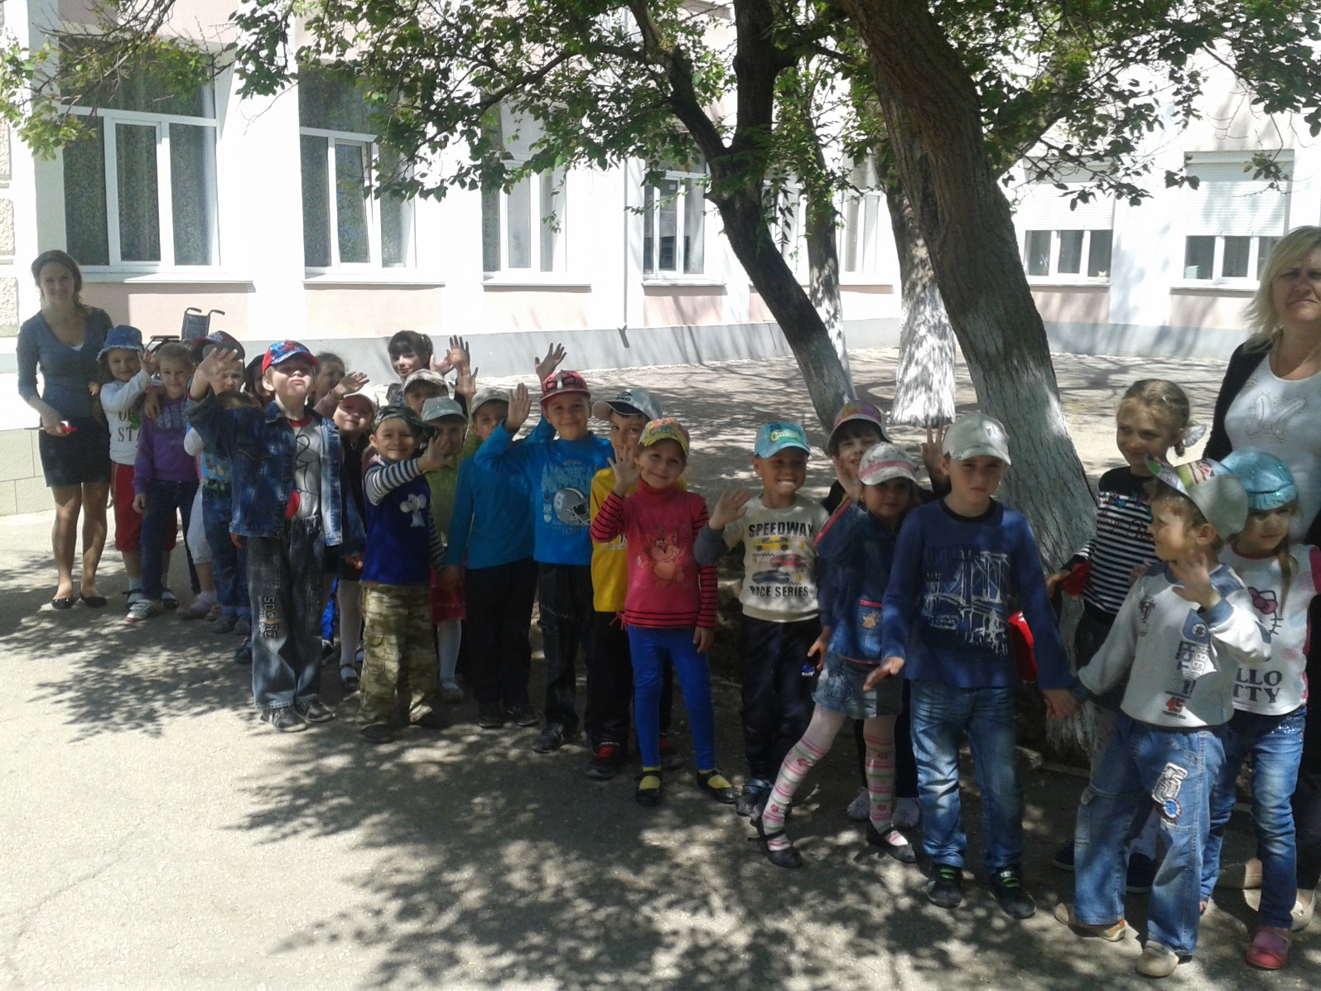
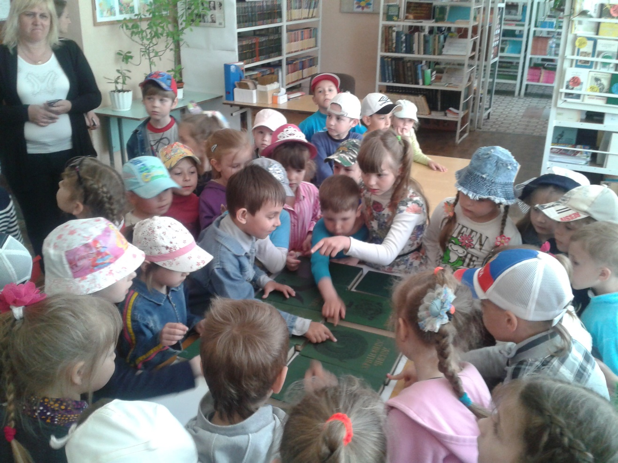
Экскурсия в МБОУ «СШ №2»

Slide 6
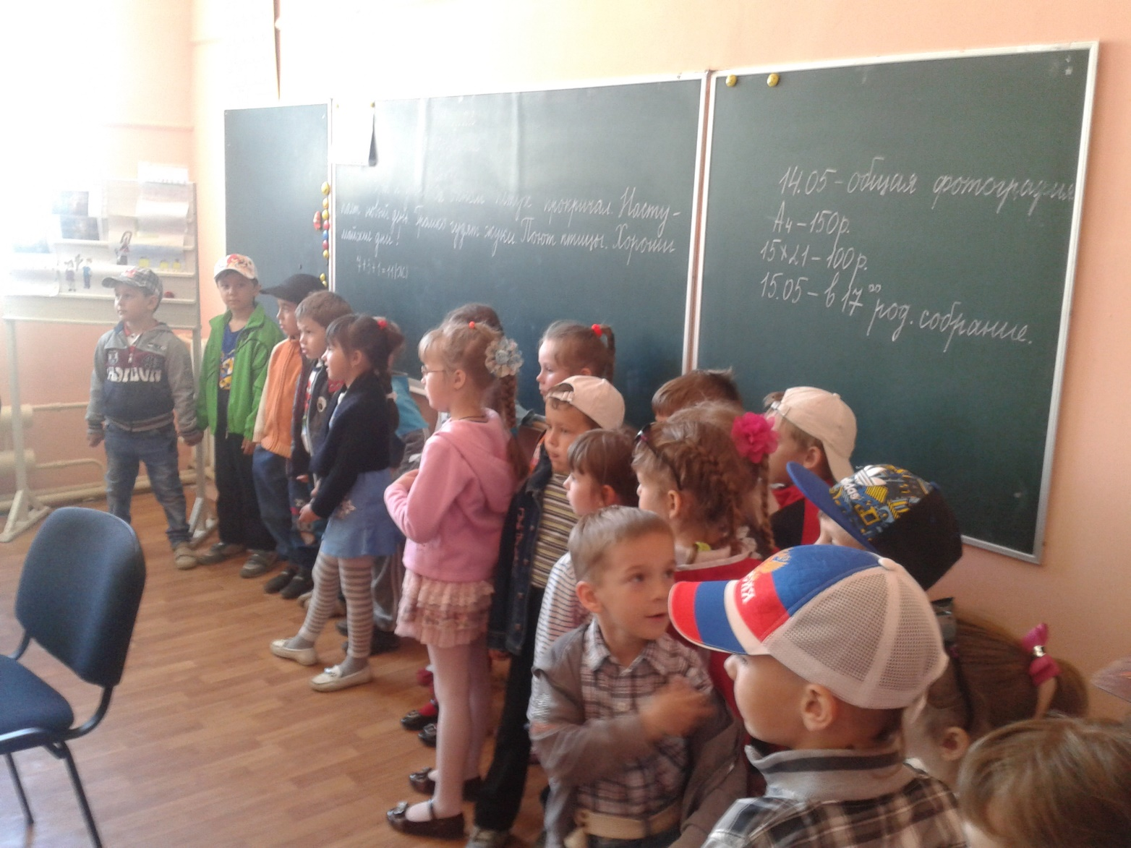
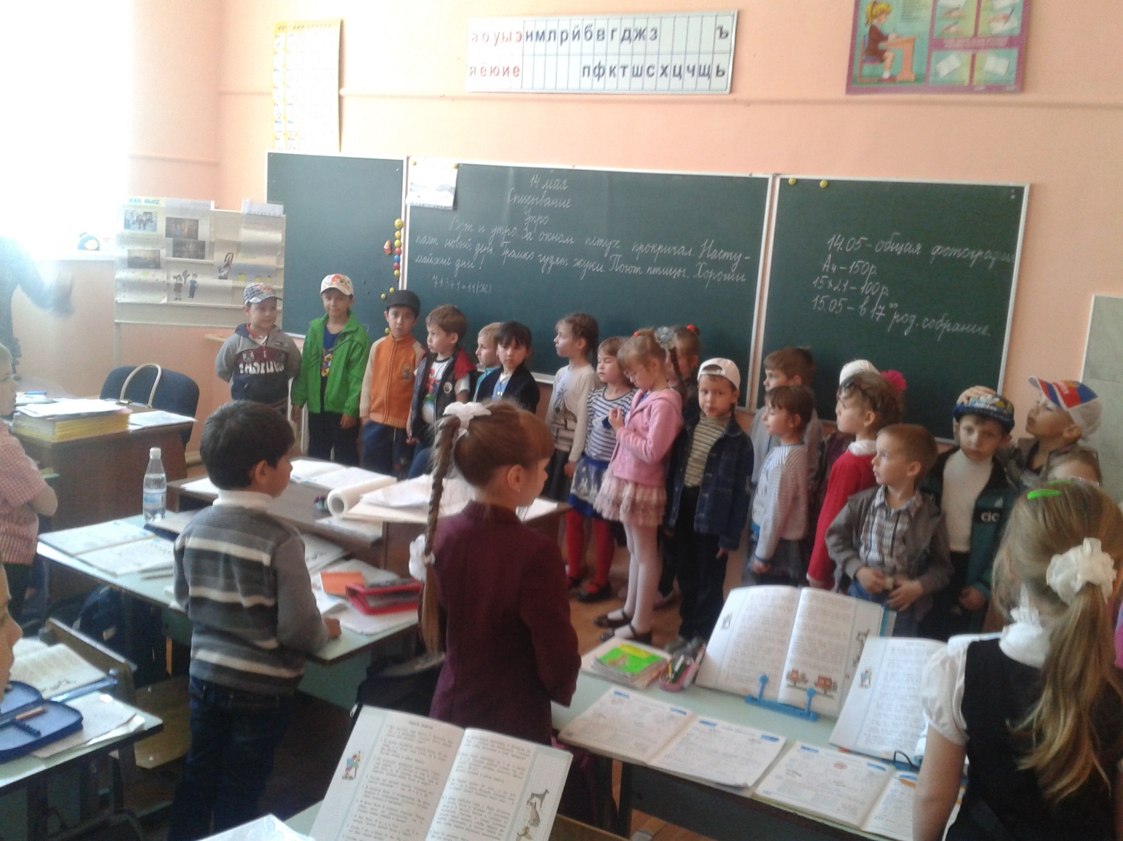

Slide 7
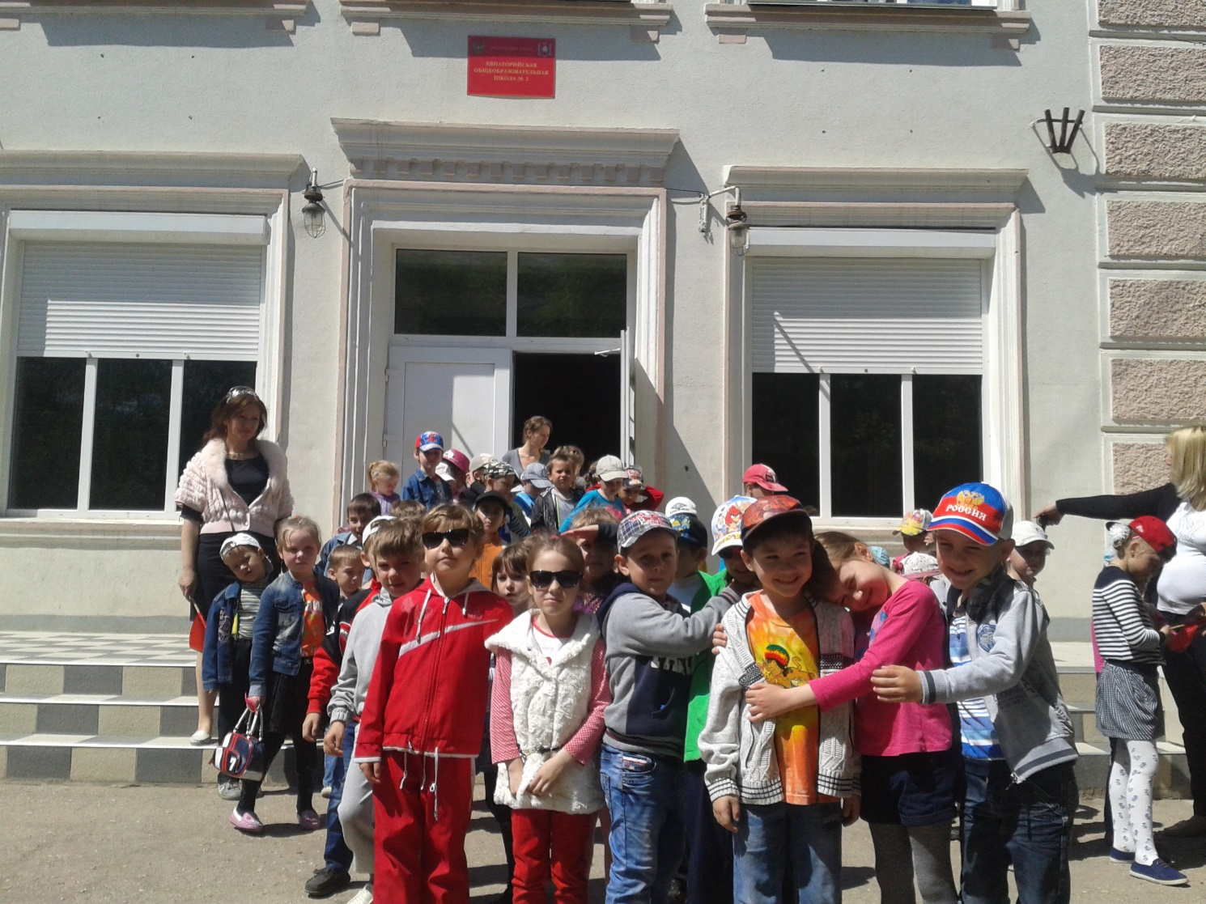
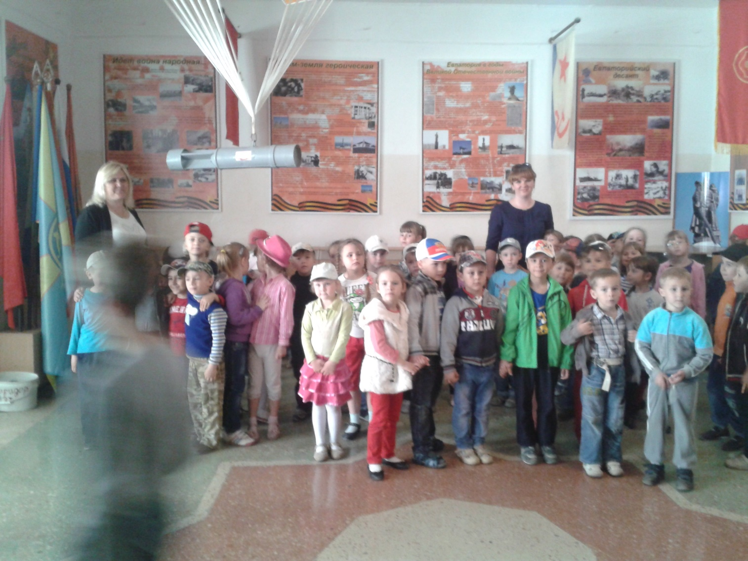

Slide 8
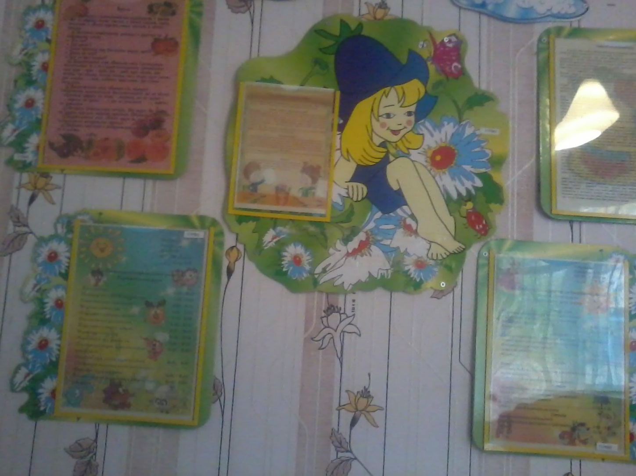
Размещение консультаций в родительском уголке

Slide 9
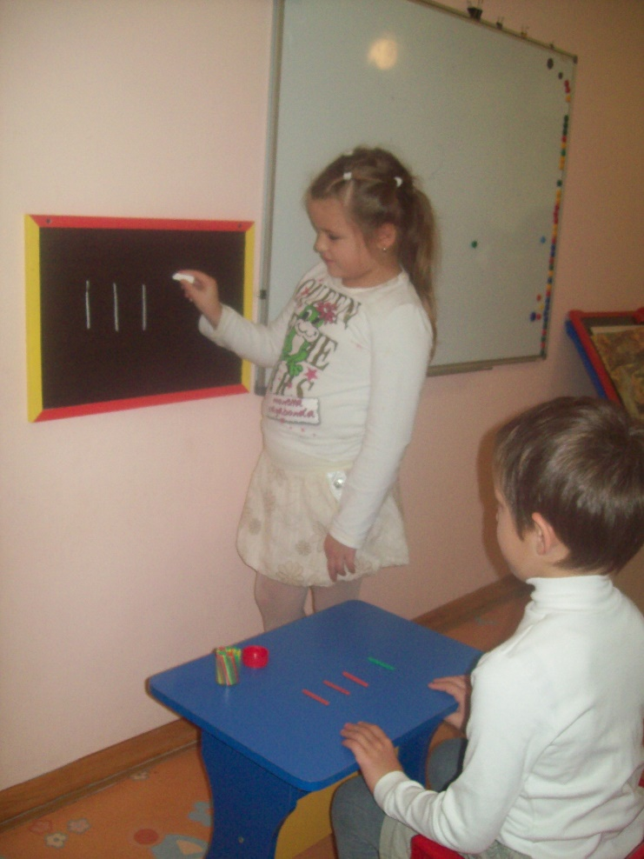
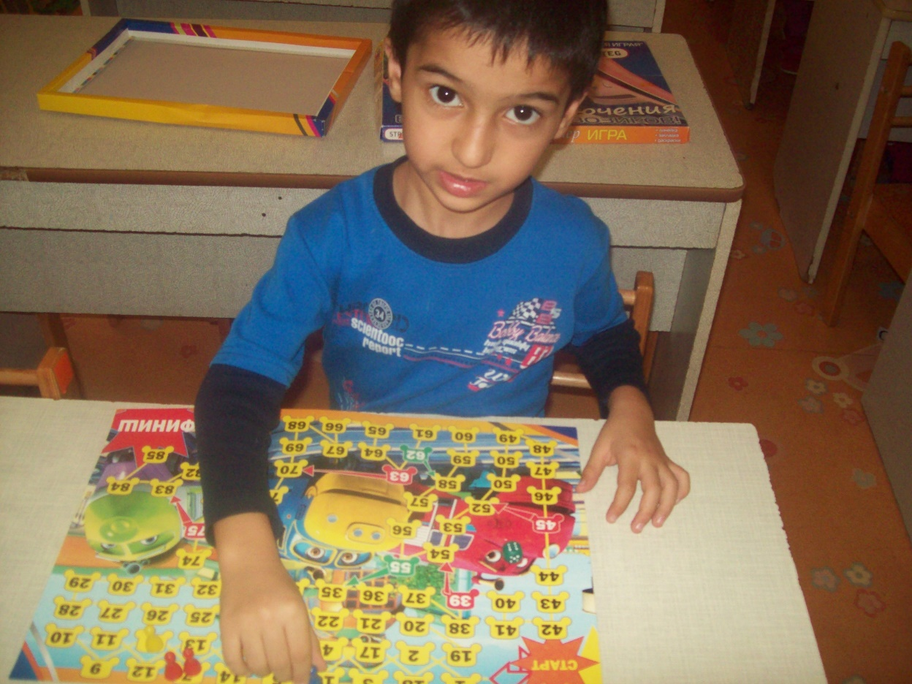
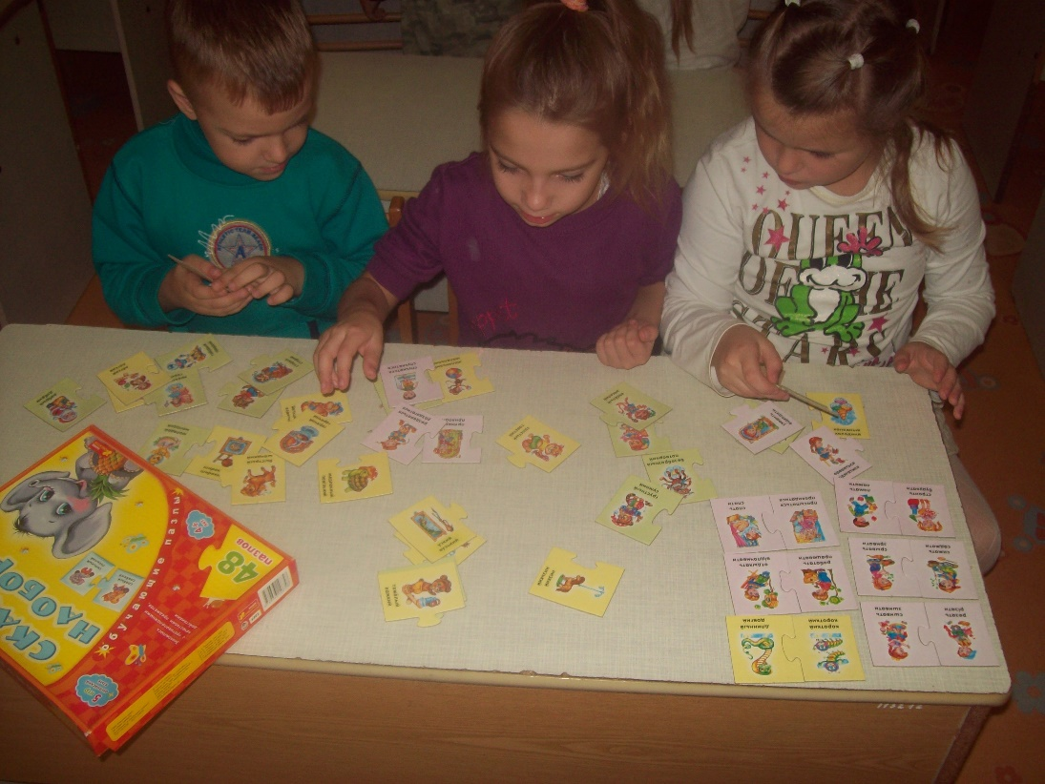
Игра – основной вид деятельности дошкольника

Slide 10
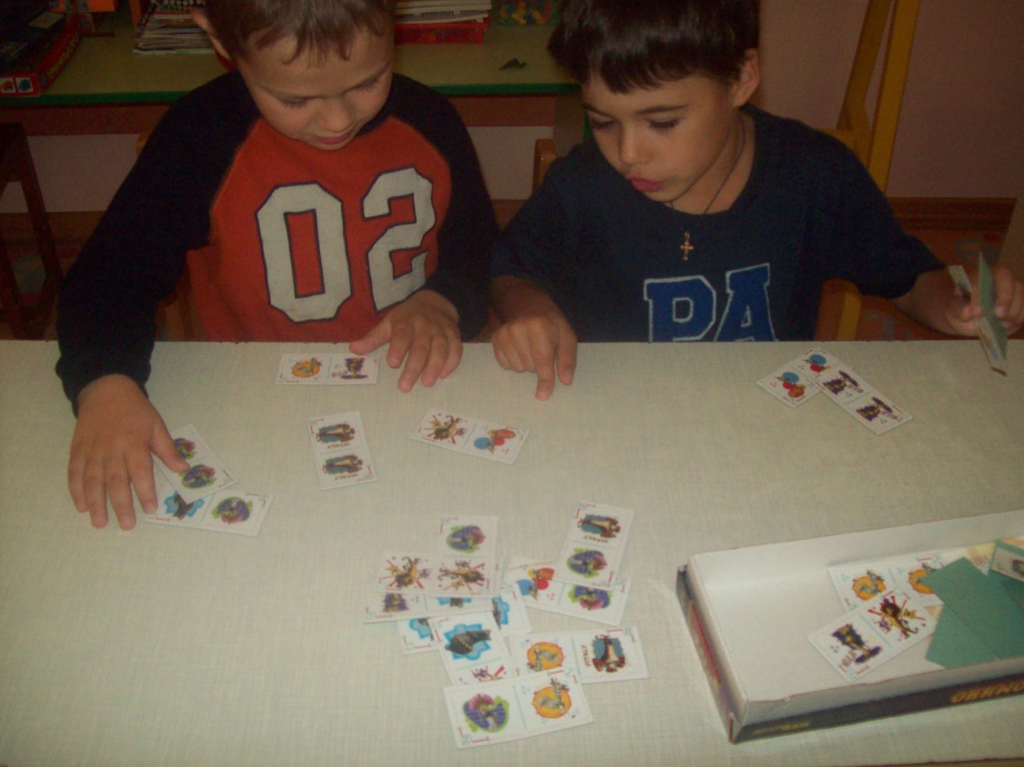
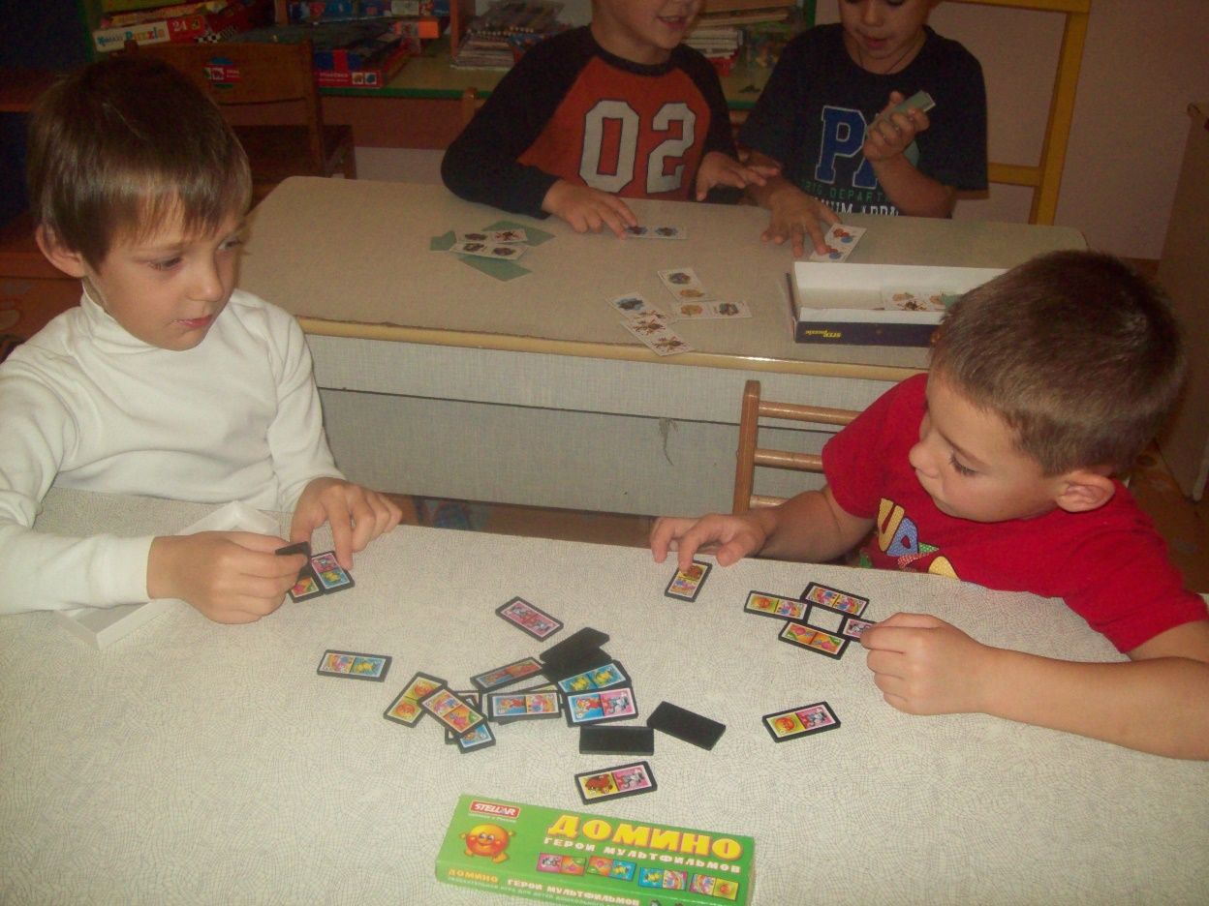
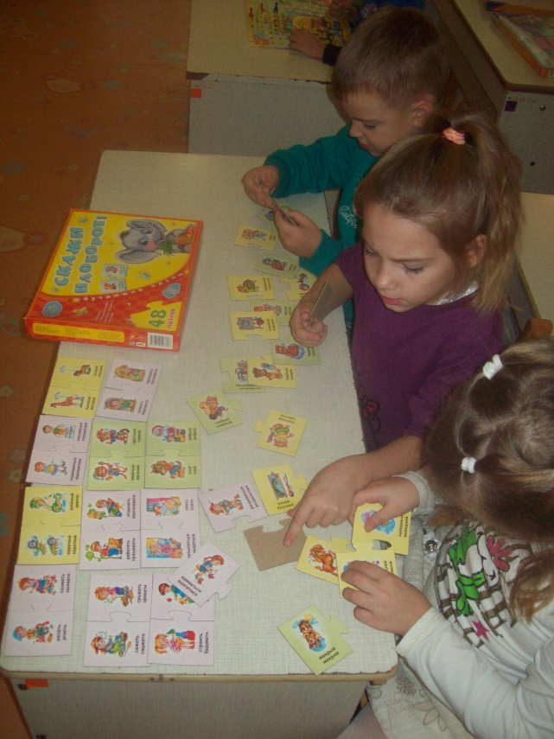
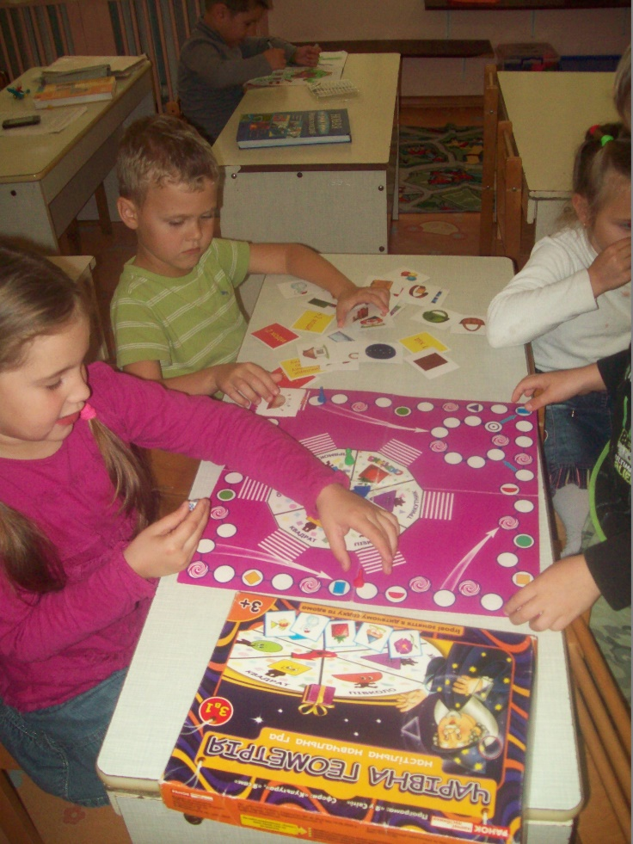

Slide 11
Рекомендации для воспитателей по формированию мотивационной готовности к обучению в школе детей подготовительной группы
Поддерживать интерес ребенка ко всему новому, отвечать на его вопросы, давать новые сведения о знакомых предметах.
Очень важно прививать ребенку веру в свои силы, не допускать формирования заниженной самооценки. Для этого надо чаще хвалить ребенка, не ругать за допущенные ошибки, а только показывать, как их исправить, чтобы улучшить результат.
Развивайте в ребенке навыки общения: научите ребенка дружить с другими детьми, делить с ними успехи и неудачи. Все это ему пригодится в социально сложной атмосфере школы.
Не допускайте, чтобы ребенок скучал во время занятий. Интерес – лучшая из мотиваций, если ребенку весело учиться, он учится лучше.
Будьте терпеливы, не спешите, не давайте ребенку задания, превышающие его интеллектуальные возможности.
Поддерживайте будущего первоклассника в его желании добиться успеха. В каждой работе обязательно найдите, за что можно было бы его похвалить.
В занятиях с ребенком нужна мера. Не заставляйте ребенка делать упражнения. Если он вертится, устал, расстроен; займитесь чем-то другим. Постарайтесь определить пределы выносливости ребенка и увеличивайте длительность занятий каждый раз на очень небольшое время. Предоставьте ребенку возможность иногда заниматься тем делом, которое ему нравится.
Дети дошкольного возраста плохо воспринимают повторяющиеся, монотонные занятия. Поэтому при проведении занятий лучше выбирать игровую форму.
Избегайте неодобрительной оценки, находите слова поддержки, чаще хвалите ребенка за его терпение, настойчивость. Никогда не подчеркивайте его слабости в сравнении с другими детьми. Формируйте у него уверенность в своих силах.
Обсудите с детьми те правила и нормы, с которыми он встретится в школе. Объясните их необходимость и целесообразность.

Slide 12
что такое готовность ребёнка к школе? это комплексный показатель, позволяющий прогнозировать успешность или не успешность обучения первоклассника. готовность к школе включает в себя:
1) мотивационная готовность к учению в школе.
2) определенный уровень развития произвольного поведения, позволяющий ученику выполнять требования учителя;
3) определенный уровень интеллектуального развития, подразумевающий владение ребенком простыми операциями обобщения;
4) хорошее развитие фонематического слуха.

Slide 13
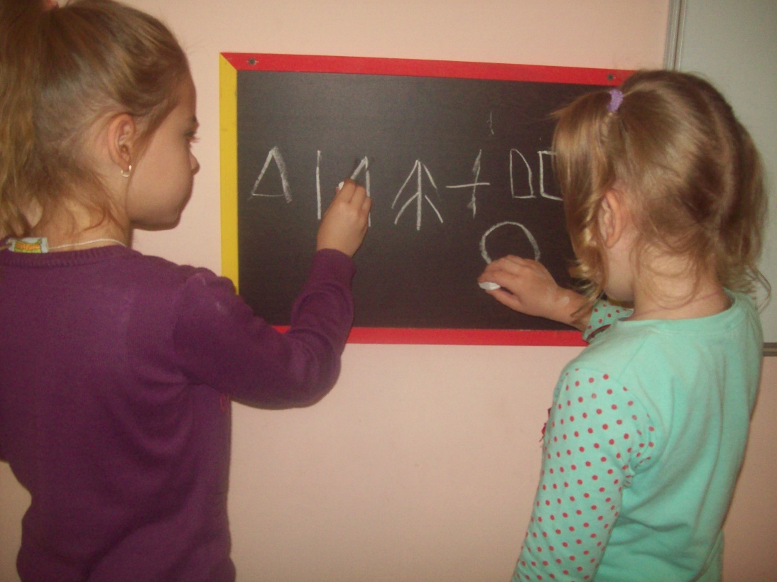
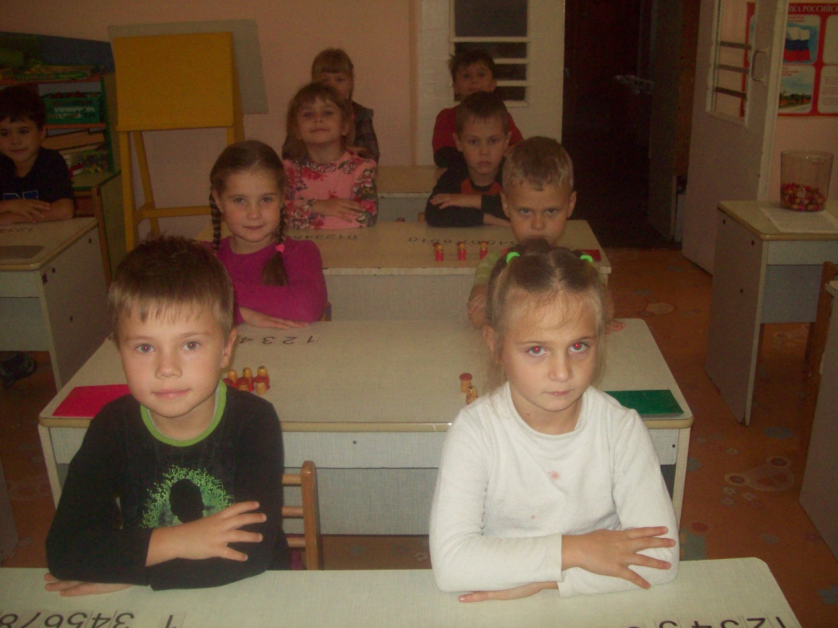
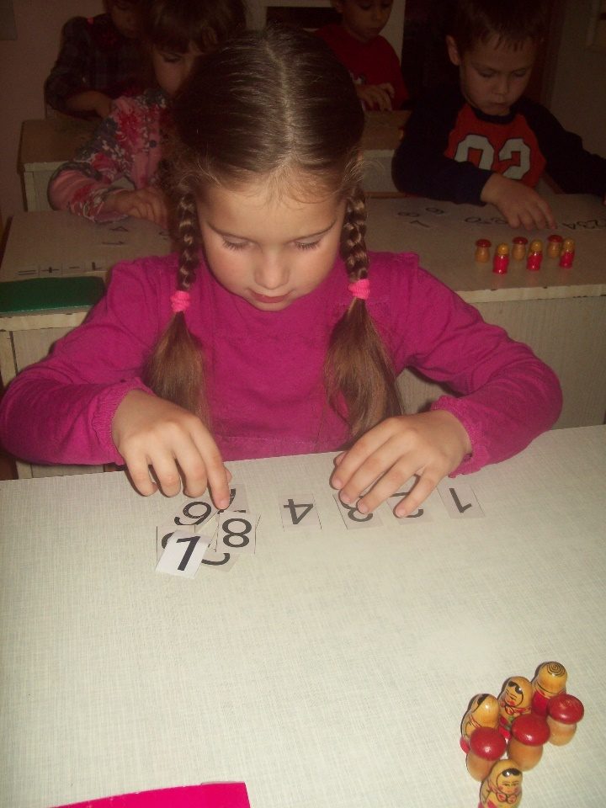

Slide 14
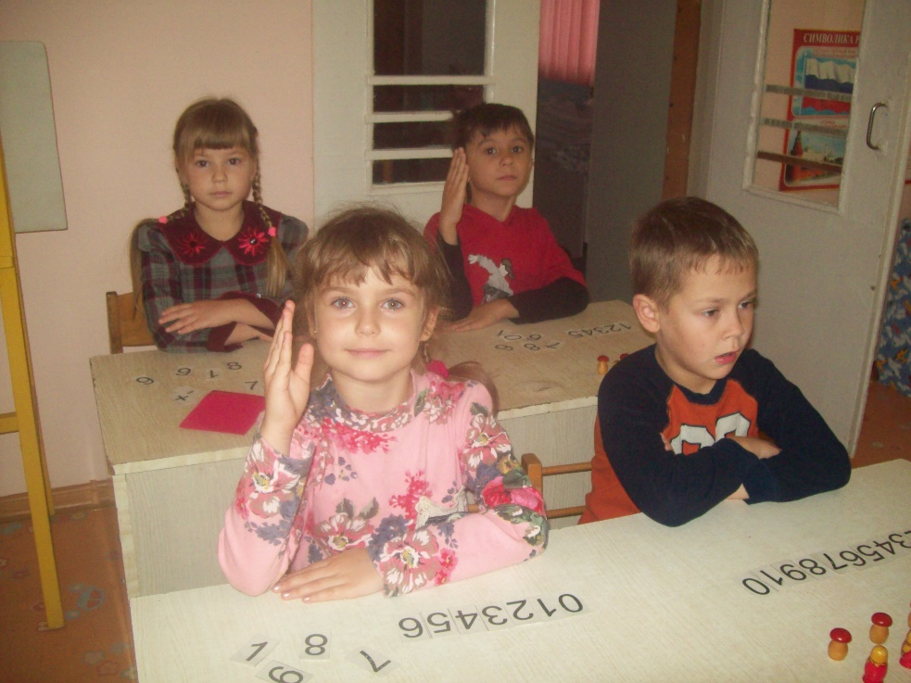
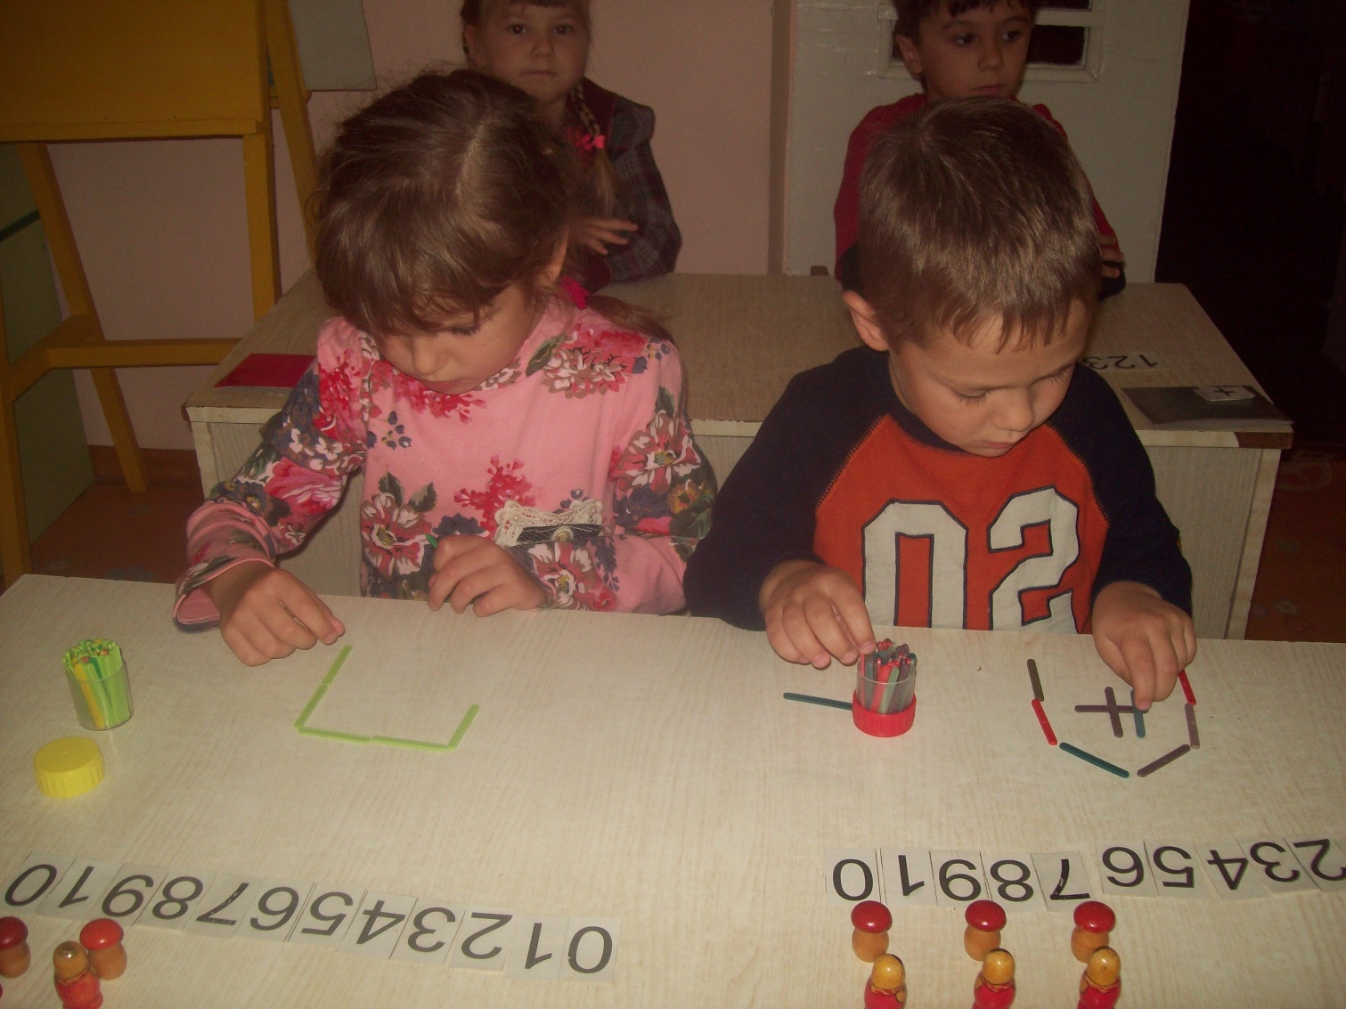

Slide 15
Ребенок не всегда осознает мотивы, побуждающие его стремиться к школьной жизни. Фактически эти мотивы можно разделить на две группы:
1) широкие социальные мотивы учения, связанные с потребностями ребенка в общении с другими людьми, в их оценке и одобрении, с желаниями ученика занять определенное место в системе доступных ему об­щественных отношений;
2) мотивы, связанные непосредственно с учебной дея­тельностью, или «познавательные интересы детей, потребность в интеллектуальной активности и в овладении новыми умениями, навыками и знаниями»

Slide 16
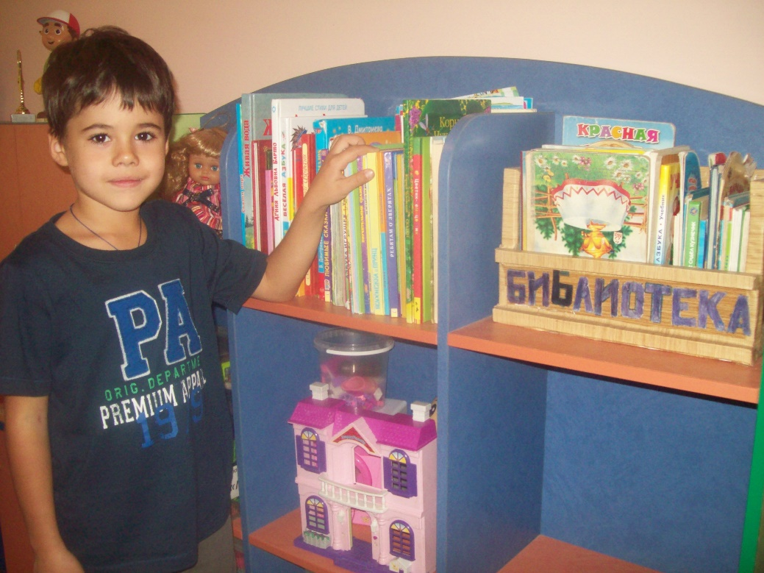
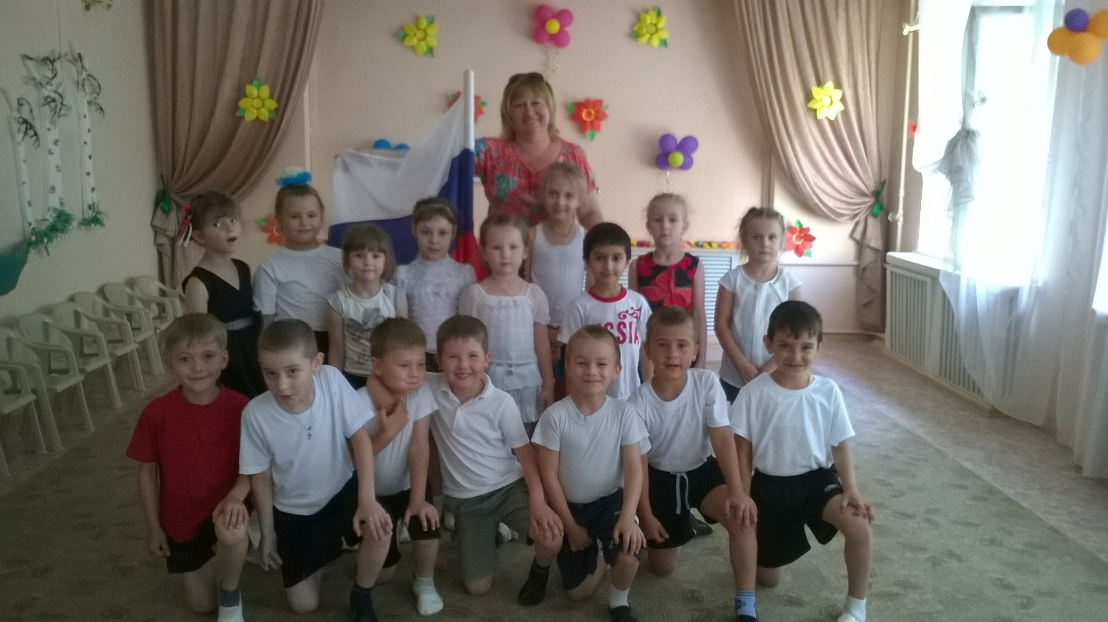
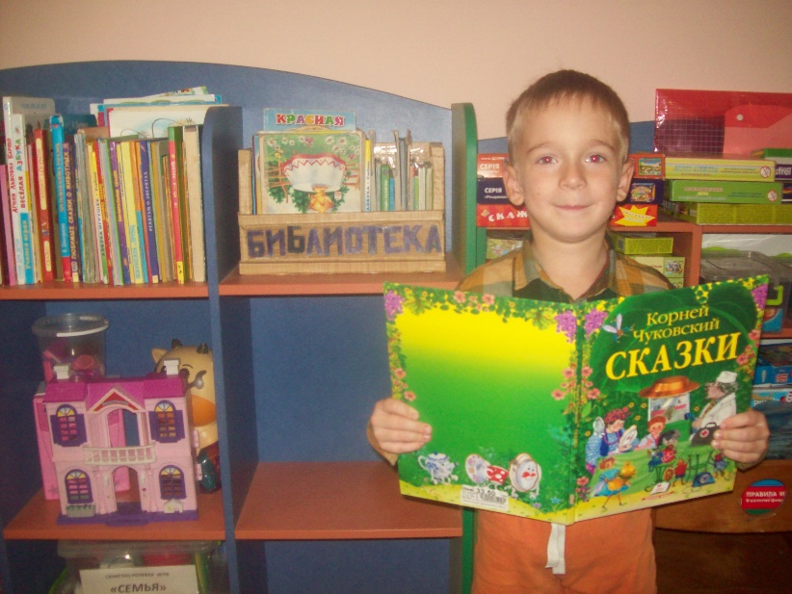

Slide 17
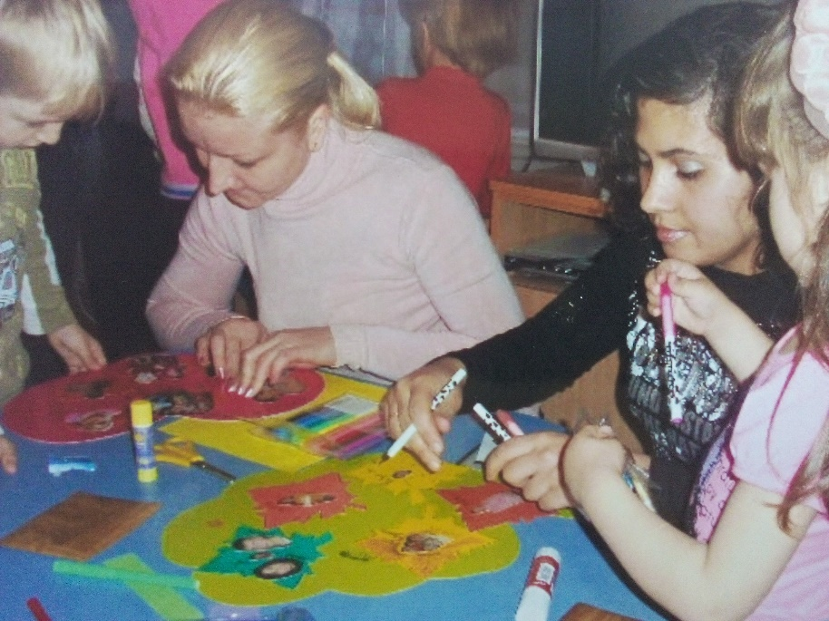
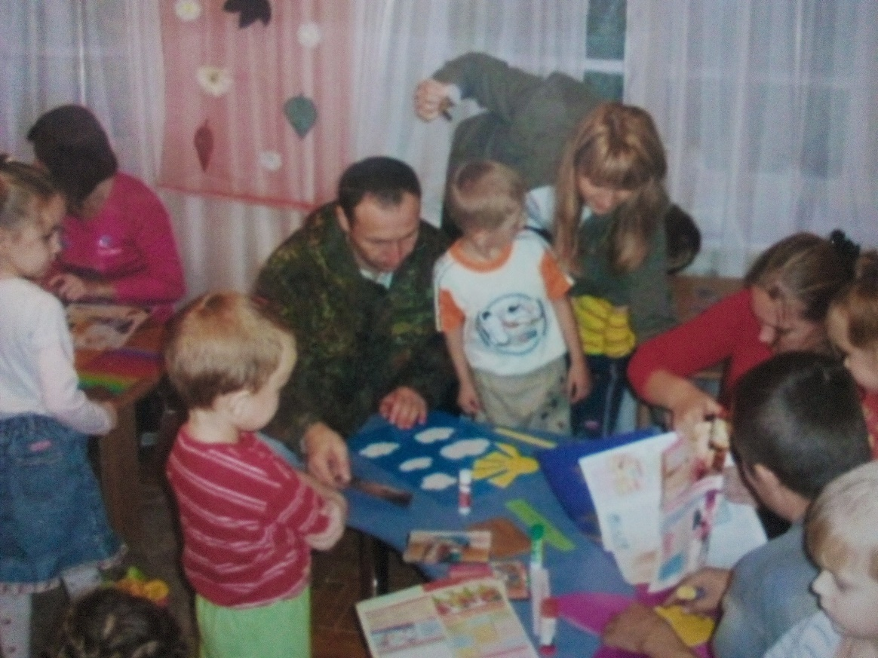
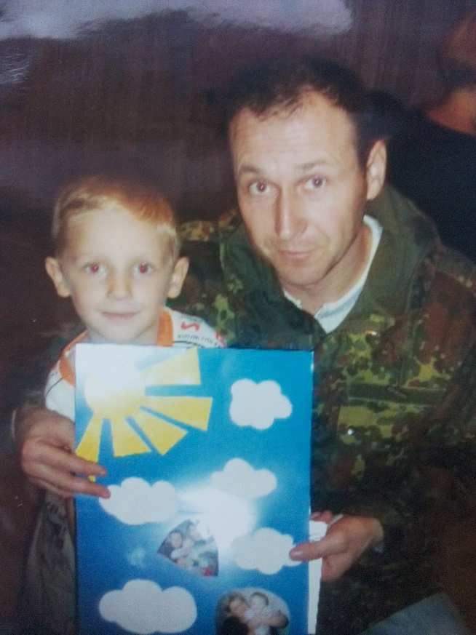
Отношение ребенка к школе формируется до того, как он в нее пойдет. И здесь важную роль играет взаимодействие семьи и детского сада. Так как, только комплексное воздействие на личность ребенка может привести к устойчивому позитивному результату.

Slide 18
По результатам анкетирования «Ваш ребенок скоро станет школьником»
1. 100% родителей считают – школа с 7 лет.
2.готовность ребенка к школе – это: отсутствие заниженной самооценки и страха неудачи ребенка; умение читать; интерес к знаниям, процессу их получения за счет дополнительных усилий; логичность рассуждений ребенка, способность постижения основных признаков и связей между явлениями, способность воспроизвести образец.
3. 40% родителей считают, что ребенок полностью готов к школе, 60% - что не готов. Причина – не умение читать, писать.

Slide 19
Рекомендации родителям будущих первоклассников.
1. Создайте в семье приятную, дружественную, спокойную атмосферу;
2.Установите конкретные и четкие требования к ребенку, будьте последовательны, требуя их соблюдения;
3.Проявите максимум терпения во всех вопросах, касающихся учебы и школы;
4.Настойчиво формируйте и закрепляйте у малыша навыки личной гигиены и самообслуживания;
5.Расширяйте круг общения ребенка, поощряйте общение с другими детьми;
6.Слушайте своего ребенка очень внимательно, когда он Вам что-то рассказывает;
7.Интересуйтесь успехами и сложностями, которые возникают у ребенка;
8.Каждый день читайте ребенку, заботьтесь о том, чтобы он получал новые приятные впечатления;
9. Занимайтесь с ребенком творчеством: рисуйте, лепите, играйте и так далее;
10. Гуляйте вместе с ребенком на свежем воздухе, привлекая его внимание к тому, что происходит в природе и вокруг;
11.Поощряйте любопытство ребенка.
12.А самое главное, не запугивайте ребенка школой! Если ребенок указывает, что в школе двойки будут ставить, там программа трудная, играть будет некогда, то это, как правило, результат ошибок в воспитании. Нередко к нему приводит запугивание детей школой, что особенно вредно по отношению к детям робким, неуверенным в себе, "даже двух слов сказать не можешь...", "Там тебе покажут!". Намного разумнее сразу формировать верные представления о школе, положительное отношение к ней, учителю, книге, к самому себе.

Slide 20
Спасибо за внимание!

